Slide 1

3.1 OPETUSMENETELMÄT
Urheiluvalmennuksen, liikunnan ja kuntoutuksen oppi- ja ammattikirjoja jo vuodesta 1978

Slide 2



Tavoitteet
Tämän kokonaisuuden suoritettua oppija:
Tuntee eri opetusmenetelmät ja opetustyylit ja niiden mahdolliset käyttökohteet:
Valitsee tavoitteeseen perustuen sopivan opetusmenetelmän.
Kuva: Adobe firefly

Slide 3
MITEN OPETUSMENETELMÄ VALITAAN?
Perusteena on kunkin opetustilanteen tai harjoituksen tavoite
Lapset motivoituvat ja viihtyvät kun:
Heillä on sopivasti vapautta valita (autonomiaa)
He kokevat itsensä hyviksi (saavat pätevyyden kokemuksia)
He kokevat kuuluvansa ryhmään sekä tulevat kuulluksi (osallisuus)

Slide 4
POHDITTAVAKSI
Mieti omia ohjaajiasi tai vaikka opettajiasi. Vaikka jokainen on oma yksilönsä ja kokemukset syntyvät hieman erilaisista asioista, omia lapsuusajan liikuntakokemuksia kannattaa hyödyntää oman ohjaamisessa kehittymisen perustana. Muistele tilanteita, milloin harjoitus oli omasta mielestäsi sellainen, että:
malttamattomana odotit seuraavaa kertaa
et olisi halunnut lopettaa tehtävää
koit että olet hyvä

Slide 5
ORGANISOINTI JA HARJOITUKSEN YMPÄRISTÖN SEKÄ VÄLINEIDEN VALINTA
TURVALLISUUS
Turvallisuus on aina varmistettava ensimmäisenä.
Huolehdi näköyhteyden säilymisestä lapsiryhmään.
Kun käytössä on heittovälineitä, ohjaajan on tärkeää varmistaa heiton suunta ja ajoitus.
TOIMINTAA
Kaikki tekevät ja mahdollisimman vähän odottamista: vältetään organisointitapaa, jossa yksi tekee ja muut katsovat.
Riittävästi tilaa, jotta jokaisella on oma rauha tehdä ja harjoitella omaan tahtiin.
Tutkimusten mukaan ohjatuissa liikuntatilanteissa lapset liikkuvat vain muutaman minuutin. Suurimman osan ajasta he odottavat omaa vuoroaan tai kuuntelevat ohjeita.
Lasten omissa pihapeleissä ja leikeissä tulee enemmän ns. harjoitusvaikutusta eli toistoja ja liikuntaa kuin ohjatussa harrastustoiminnassa.

Slide 6
TOIMIVIA ORGANISOINTITAPOJA
Yhteinen tehtävä
  koko ryhmä tekee samaa tehtävää, kaikilla on saman verran aikaa ja tilaa ja välineitä käytössään
Pistetyöskentely
  Ryhmä on jaettu pienempiin, muutaman hengen ryhmiin ja he harjoittelevat omassa pienryhmässään yhdessä.
  samaa tehtävä tai jokaisella pisteellä on erilainen tehtävä ja yhteisen vaihtomerkin jälkeen siirrytään kiertosuunnan mukaisesti seuraavalle pisteelle.
Kiertorata
  yksin tai parin kanssa eri tehtäväpisteitä kierretään kiertosuunnan mukaisesti joko jatkuvasti tai sovitun ajan jälkeen siirtymällä seuraavaan pisteeseen.

Slide 7
TEHTÄVÄT RAKENTAVAT PÄTEVYYDEN TUNNETTA
Hyvä harjoitus sisältää sopivassa määrin tuttua, jo aikaisemmin opittua (=olemassa oleva taitotaso)
Harjoituksissa tulisi olla myös riittävästi haasteita ja mahdollisuus uuden oppimiseen.
  Optimaalinen tehtävien vaikeustaso asettuu lapsen ns. lähikehityksen vyöhykkeelle eli vastaa sellaista tasoa, jota lapsi ei vielä osaa, mutta hänen on mahdollista onnistua tehtävässä tuettuna tai avustettuna.
  Avustajana voi olla esimerkiksi ympäristö, apuväline, kaveri tai ohjaaja.
Erilaisissa leikki- ja pelitilanteissa roolien vaihtaminen pitää kiinnostusta yllä ja lisää haasteita.
Kiinniottoleikeissä on tarpeellista huolehtia, että jokainen toimii välillä kiinniottajana, pakoon juoksijana, pelastajana ja pelastettavana.
Pallopeleissä pelataan myös eri pelirooleissa
Tärkeää vaihdella pelaajien lukumäärää eri harjoitteissa ja pienpeleissä.

Slide 8
YMPÄRISTÖ JA VÄLINEET OPETTAJINA
Ympäristö voi opettaa ja ohjata itsestään kohti opeteltavia taitoja
  Esim. Hiihtomaassa erilaiset maaston muodot ohjaavat erilaisten hiihtotekniikoiden käyttöön ilman että ohjaajan täytyy ensin selittää asiaa.
Välineillä on merkitystä:
  Huolehdi, että harjoituksissa on riittävästi välineitä
  Jokainen pääsee osallistumaan ja saa tehtävissä runsaasti toistoja.
  Vaihtele välineiden muotoa, kokoa ja painoa
  Lisää sopivasti haastetta
Kuva: Anna Vlasoff / Suomen Valmentajat

Slide 9
PUHEELLA ON VÄLIÄ
Puhu lyhyesti, selkeästi, kuuluvasti ja varmista, että kaikki näkevät sinut.
Varmista, että lasten huomio on kiinnittynyt sinuun ja he keskittyvät kuunteluun.
Mitä pienemmät lapset, sitä vähemmän puhetta ja sitä nopeammin itse toiminta käyntiin
Pienet lapset motivoituvat liikkumisesta, isoimmat myös siitä, että he ymmärtävät, miksi jotain asiaa harjoitellaan, missä sitä taitoa tarvitaan ja joskus myös mitä siitä seuraa.
Kiinnitä huomiota käyttämääsi käsitteisiin – vaikeat ja epäselvät termit hämmentävät ja luovat epätietoisuutta.

Slide 10
PALAUTTEEN MONET MUODOT
Ulkoinen palaute:
Lapselle suullinen palaute on ulkoista palautetta eli palautetta, jonka hän saa ohjaajalta, parilta tai muilta harjoituksen seuraajilta suorituksestaan.
Anna huomiotasi lapselle jo silloin, kun hän onnistuu.
Äänensävyllä ja voimakkuudella on merkitystä
Ohjaajan kehon kieleen perustuva palaute
Ulkoista palautetta ovat myös:
  peilin kautta oman suorituksen havainnointi ja arviointi
  oman tai ryhmän suorituksen katsominen videolta
Kuva: Susanna Hiljander Photograph
Huomaa jokainen lapsi henkilökohtaisesti yhden harjoituksen aikana vähintään kerran!

Slide 11
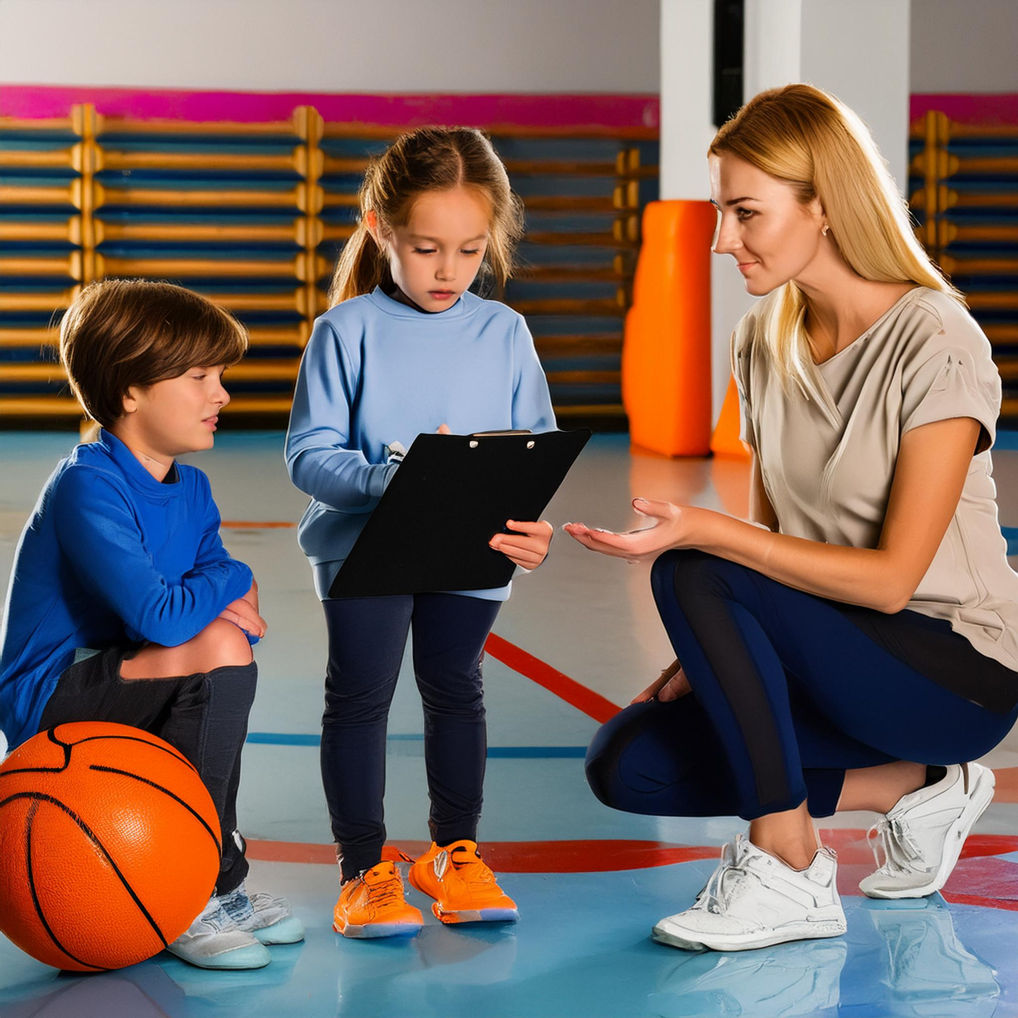
PALAUTTEEN MONET MUODOT
Sisäinen palaute:
Taidon oppimisen kannalta sisäisen palautteen rooli kasvaa oman liikunnanharrastamisen ja urheilemisen myötä.
Ohjaa vähitellen kuuntelemaan oman kehon viestejä ja auta tunnistamaan niitä.
Oppimista edistäviä kehon sisäisiä palautteita ovat esimerkiksi:
Tasapainoaistimukset: Millä asennon tai liikkeen muutoksella tasapainon onnistuu pitämään yllä?
Lihasaistimukset: kertovat lihasten jännityksen ja rentouden asteesta
Huomaa jokainen lapsi henkilökohtaisesti yhden harjoituksen aikana vähintään kerran!
Adobe firefly

Slide 12
OHJAAJA OPETUSTYYLIEN KIRJON KÄYTTÄJÄNÄ
Opetustyylien kirjo (Spectrum of teaching styles; Mosston & Ashworth 2008) on liikunnanopetukseen kehitetty työkalu
Sopii erinomaisesti myös ohjaajien ja valmentajien käyttöön.
Opetustyylien kirjo etenee hyvin kontrolloidusta aikuisen johtamasta toiminnasta (opetustyylit A–C) antamalla vähitellen lapselle/urheilijalle enemmän mahdollisuuksia muuntaa omaa toimintaansa oman arviointinsa eli itsereflektion perusteella (opetustyylit D ja E).
Opetustyylien spektrissä tyylissä F ja siitä eteenpäin (opetustyylit F–K) hyödynnetään lapsen omaa ajattelua, oivaltamista ja luovuutta.
Kirjon loppupään ohjaamisen tapoja käyttävä ohjaaja/valmentaja toimii lapsi- ja urheilijalähtöisesti.

Slide 13
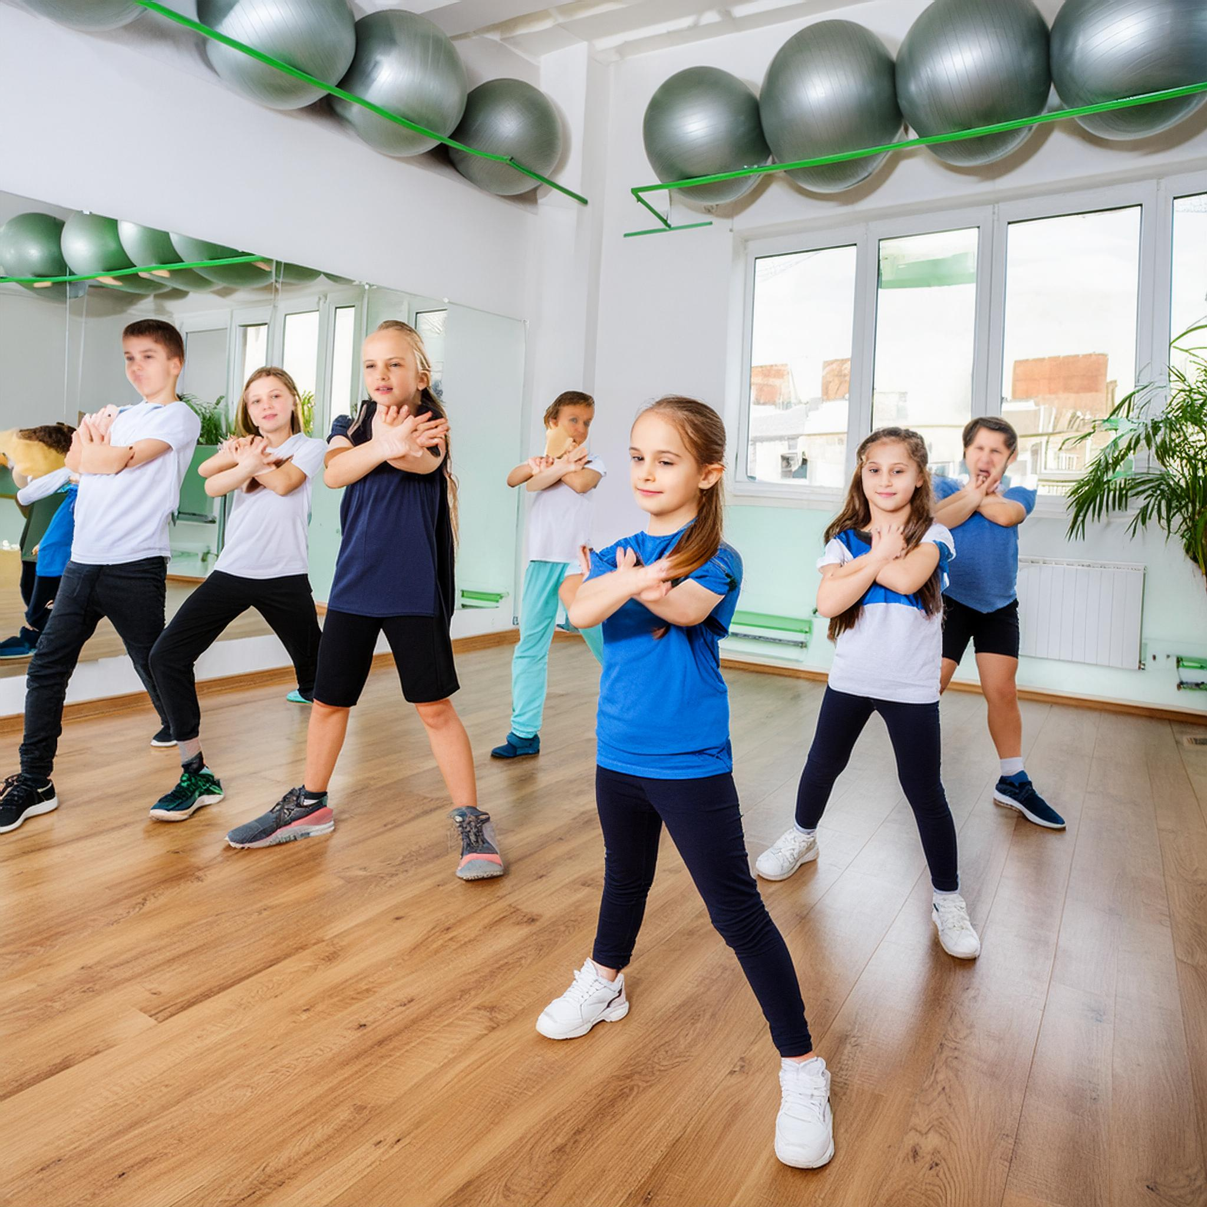
A Komentotyyli
Komentotyylissä ohjaaja ohjaa koko ryhmän tekemään samaa tehtävää samanaikaisesti.
Ohjaaja antaa ohjeet ja lapset tekevät.
Tällainen ohjaamisen tapa soveltuu hyvin tilanteeseen, jossa ohjaaja ei vielä tunne lapsia ja koko ryhmän kanssa opetellaan toimimaan yhdessä yhteisten periaatteiden mukaisesti.
Komentotyyli sopii myös tilanteeseen, jossa ryhmäkoko on suuri.
Komentotyylinen ohjaaminen varmistaa tilanteen turvallisuuden.
Komentotyylin runsas käyttö johtaa siihen, että lapset eivät saa tuotua omia ehdotuksia näkyviin.
Kuva: Adobe firefly

Slide 14
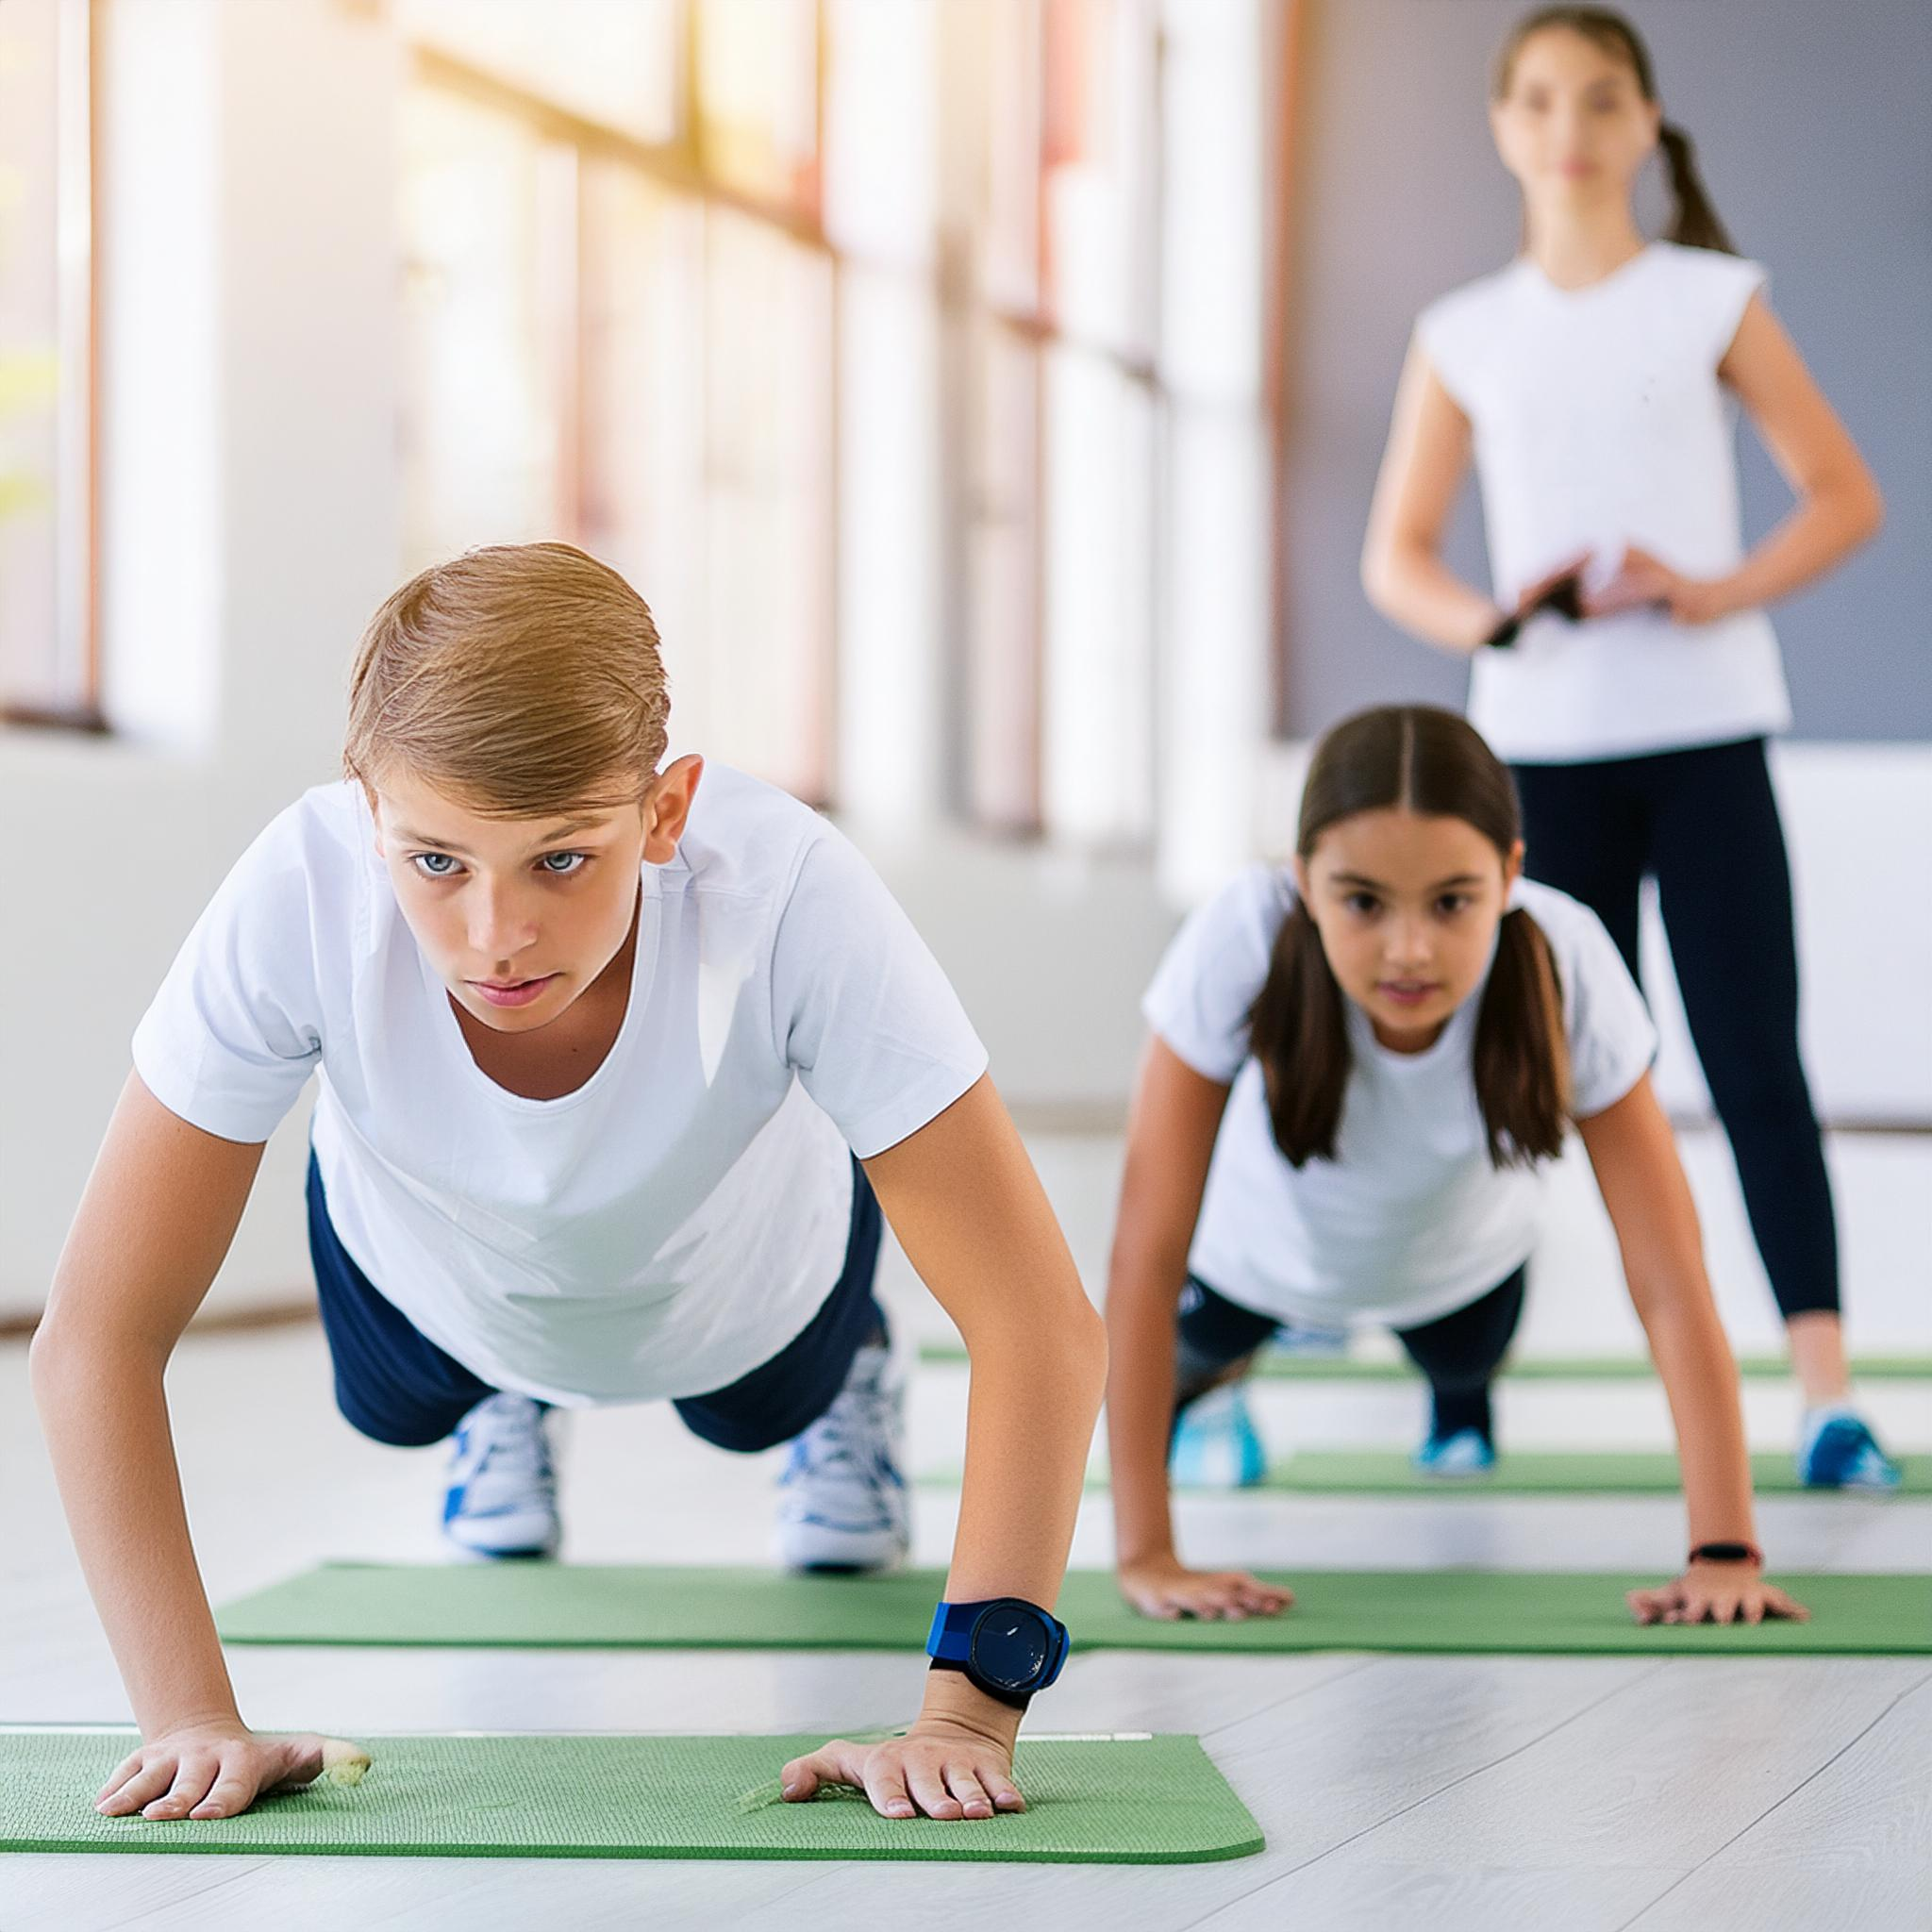
B Harjoitustyyli
Lapset harjoittelevat annettua tehtävää omaan tahtiin.
Sopii hyvin tilanteisiin, joissa ohjaaja tuntee lapset ja tietää, että he osaavat toimia annettujen ohjeiden mukaisesti.
Harjoitustyylillä ohjatessa ohjaajalla on komentotyyliä enemmän mahdollisuuksia antaa lapsille yksilöllistä ohjausta ja palautetta.
Se motivoi lapsia harjoittelemaan ja keskittymään tehtävään.
Kuva: Adobe firefly

Slide 15
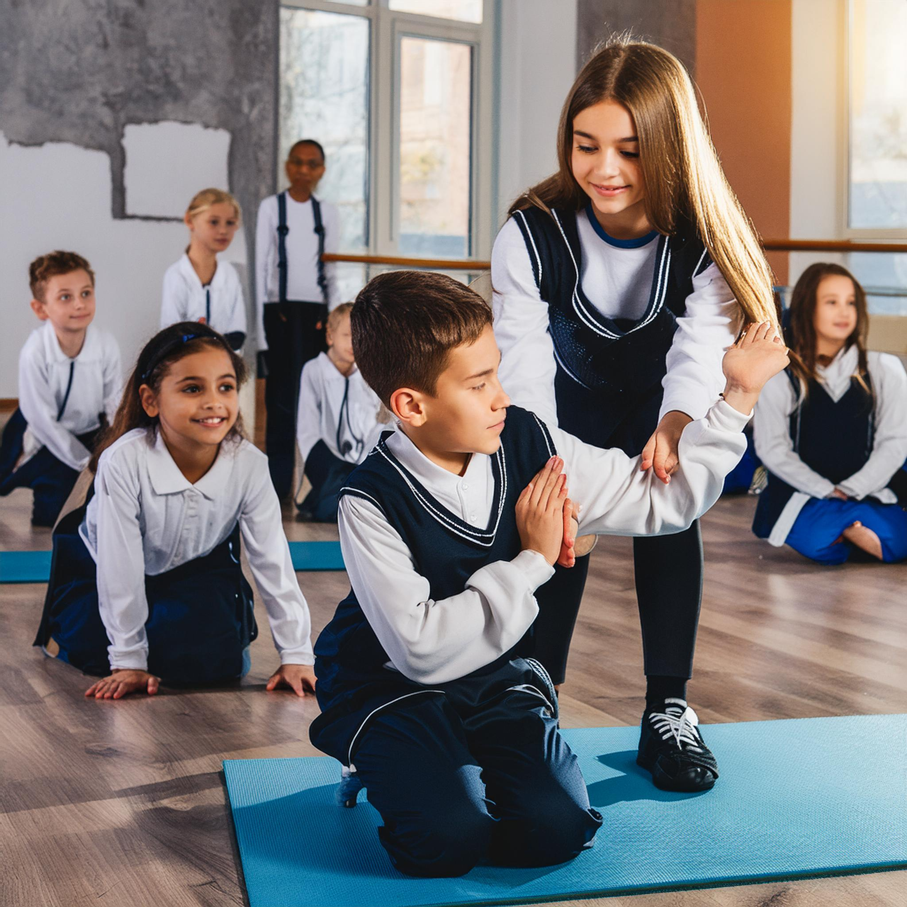
C vuorovaikutustyyli eli pariohjaus
Vuorovaikutustyylinen ohjaamisen tapa mahdollistaa paripalautteen hyödyntämisen.
Vuorovaikutustyylissä ohjaaja antaa pareille tehtävän, jossa toinen parista harjoittelee tehtävää ja toinen havainnoi ja arvioi suoritusta, sekä antaa palautetta ohjaajalta saatujen kriteerien perusteella.
Ohjaajan tulee ennen harjoitusta miettiä havainnoitavat asiat ja kriteerit tarkkaan etukäteen.
Sopiva määrä havainnoitavia asioita on enimmillään 2–3.
Kuva: Adobe firefly

Slide 16
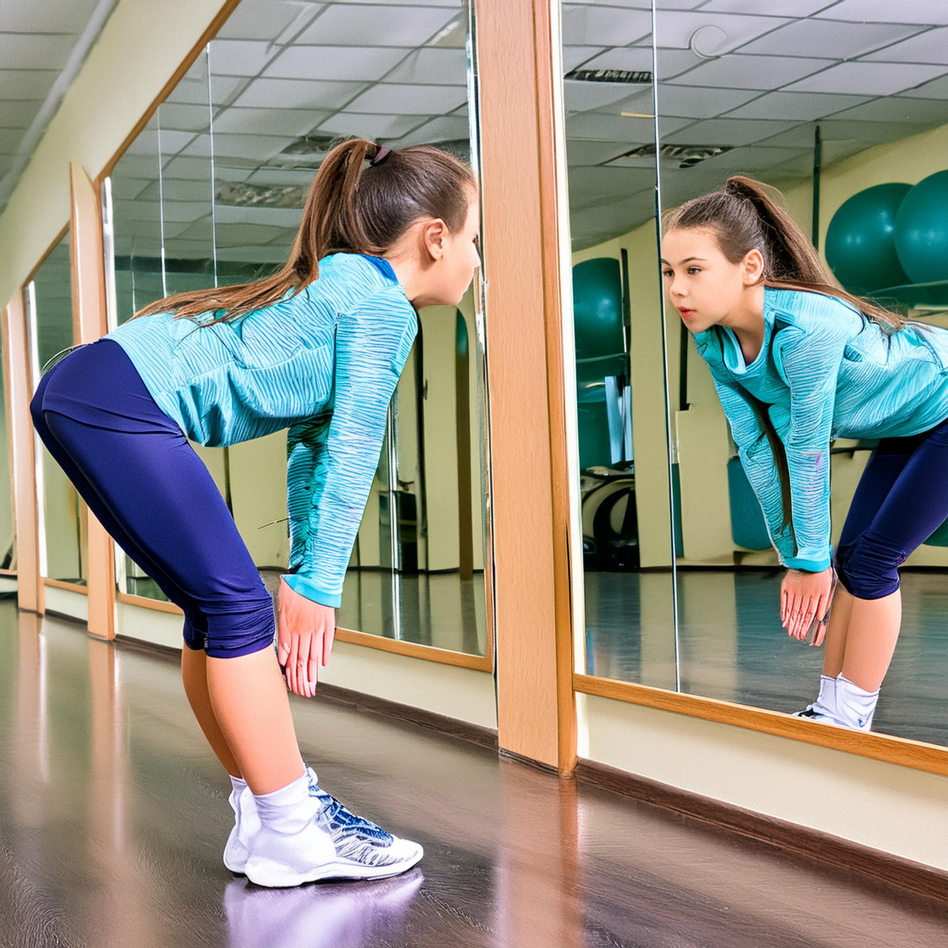
D Itsearviointityyli
Hyödynnetään silloin kun lapsi pystyy itse havainnoimaan ja arvioimaan omaa suoritustaan.
Ohjaaja miettii tehtävään sopivia arviointikriteereitä.
Suurin osa lapsista kuitenkin odottaa ulkoista palautetta ja harjaantuu sisäisen palautteen hyödyntäjäksi myöhemmin
Itsearviointi onnistuu parhaiten silloin, kun lapsilla on jo muutaman vuoden harrastustausta takanaan.
Kuva: Adobe firefly
Ydinkohta tarkoittaa tehtävän onnistumisen kannalta keskeisiä tekijöitä

Slide 17
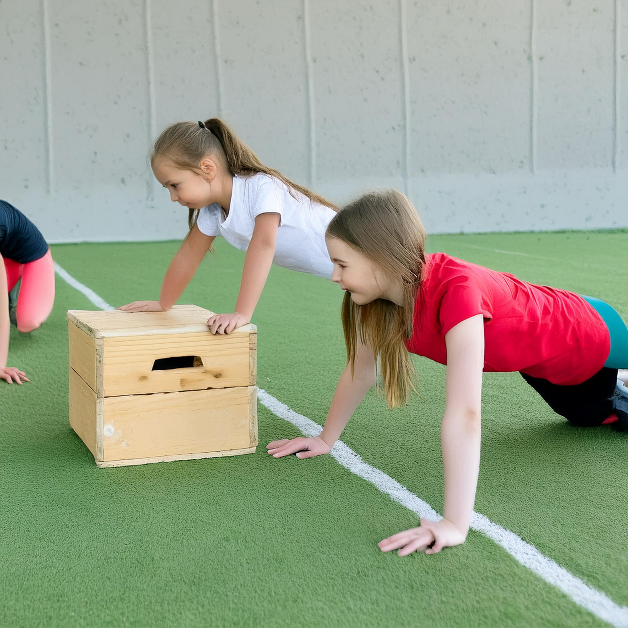
E Eriytyvä opetus
Kaikille oman taitotasonsa mukaisia tehtäviä.
Eteneminen helposta vaikeampaan
Tehtävämuunnoksilla kaikkien lasten motivaatio harjoitteluun pysyy korkealla.
Omaa taitotasoa vastaava tehtävä mahdollistaa sopivan määrän onnistumisen kokemuksia.
Eriytyvää ohjauksen tapaa käytetään tyypillisesti pistetyöskentelyssä ja kiertoharjoittelussa.
Kuva: Adobe firefly

Slide 18

F Ohjattu oivaltaminen
Ohjaaminen perustuu ohjaajan tekemiin kysymyksiin, joihin lapset vastaavat liikkeellä.
Jatkokysymyksillään ohjaaja kaventaa ”vastausmahdollisuuksia” ja vähitellen kaikki saavuttavat ohjaajan tavoitteleman tehtävän tai suoritustavan.
Luota siihen, että lapset uskaltavat kokeilla ja keksiä erilaisia suoritustapoja.
Lapsille tämä ohjaamisen tapa tuottaa runsaasti autonomian ja onnistumisen kokemuksia.
Kuva: Adobe firefly

Slide 19

G Ongelman ratkaisu tyyli
Ohjaaja antaa lapsille erilaisia tehtäviä, joissa he tyypillisimmin parin kanssa tai pienissä ryhmissä pohtivat ratkaisua annettuun tehtävään.
Esim. koko neljän lapsen ryhmä saa edetä koskettamalla maahan neljä jalkaa ja neljä kättä.
Vahvistaa ryhmän yhteenkuuluvuutta ja lisää pätevyyden kokemusta.
Kuva: Adobe firefly

Slide 20

H Erilaisten ratkaisujen tuottaminen
Ohjaaja kannustaa lapsia keksimään ja näyttämään mahdollisimman paljon ja mahdollisimman erilaisia tapoja esim. käyttää jotain välinettä tai liikkua eri tavalla
Koska tällä tyylillä ohjatessa kaikki suoritukset ovat oikeita, jokainen lapsi saa runsaasti onnis-tumisen kokemuksia.
Kehittää lasten luovuutta
Kuva: Adobe firefly

Slide 21

I Yksilöllinen harjoitusohjelma
Ohjaaja rakentaa kullekin lapselle oman yksilöllisen harjoitusohjelman.
Yksilöllinen harjoitusohjelma huomioi erityisesti lapsen vahvuudet ja heikkoudet ja tähtää useimmiten erilaisten fyysisten ominaisuuksien kehittämiseen.
Yksilölliseen ohjelmaan voidaan sisällyttää myös muihin tavoitteisiin tähtääviä tehtäviä
Esim. luovaan ilmaisuun, sosiaaliseen kanssakäymiseen ja vuorovaikutusta harjaannuttaviin tehtäviin.
Kuva: Adobe firefly

Slide 22
POHDITTAVAKSI
Mitä opetusmenetelmiä olet käyttänyt omassa ohjauksessa?
Mitä menetelmiä voisit kokeilla omissa ohjauksissa seuraavan kerran?
Kun tavoitellaan vuorovaikutusta, mitä menetelmiä voisit ottaa silloin käyttöön?

Slide 23

Klikkaa kuvaa aloittaaksesi kysely!
Kuva: Adobe firefly

